Slide 1
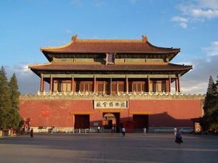
故宫博物院

Slide 2
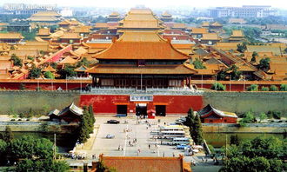
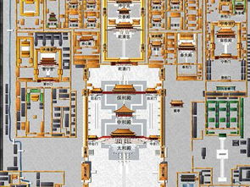
新课导入

Slide 3
同学们，我们刚刚看到的就是明清两朝帝王所居住的皇城──故宫，美国的奥巴马总统访华时就游览过故宫。故宫至今已有近六百年的历史。如果你有去参观，肯定会情不自禁地赞叹它规模的宏大、建筑的精美、布局的统一。特别是那些珍藏着的无数稀世珍宝，更和其建筑艺术一样闻名于世，每个参观者从中深刻地了解到封建帝王生活的奢华靡费，并为古代广大劳动人民的聪明才智惊叹不已。

Slide 4

整体感知 明确任务
任务一：为家人计划故宫一日游，画一
张故宫参观路线图。
任务二：选择一两个景点，游故宫的
时候为家人做讲解。

Slide 5
提示指导方法：
1.画图提示：画出有关方位词，理清游览路线，画好故宫博物院路线图。
板书：故宫博物馆参观路线图
⑴ 交代行踪的词：
“从……往里……，沿着……穿过……到……”
“走进……”“进了……就到……”
“从……出……就到……”
⑵ 方位词语：
“北面”“中心”“中轴线上”“后面”“往北”……

Slide 6
提示指导方法：
2.景点讲解：（板书：景点介绍）
（1）根据课文和图片分组介绍一两处景物。
（外观、内景、位置、用途等。）
（2）按照一定说明顺序来介绍；语言优美，说明准确，有自己的创意。

Slide 7

指导方法 探究学习
明确参观时按由南向北的空间顺序。
天安门→端门→午门→汉白玉桥→太和门→
三大殿(太和殿、中和殿、保和殿)→小广场→
后三宫(乾清宫、交泰殿、坤宁宫)→御花园→
顺贞门→神武门→景山

Slide 8
作者介绍了太和殿哪些方面的情况?
重点讲解
A.台基──修建得很高(三层台基高七米)，设施奇巧(排水管道是一千多个圆雕龙头)，暗示和渲染了三大殿地位之尊崇。
B.外观气势雄伟(是故宫最大的殿堂)，色彩壮丽;内部装饰庄严富丽。
C.位置和功用(皇帝举行重大典礼的地方)，借雄伟的建筑显示威严。
D.重建。

Slide 9
1.作者为什么要把太和殿作为解说的重点?
太和殿是“前朝”以致整个故宫的重点建筑物，是封建皇帝行使统治权力和举行重大典礼的场所，因此，它的地位非常重要;另外，它在整个建筑群中最具代表性。
2.请大家阅读《材料二》，这也是一段与太和殿有关的材料，阅读后，提取相关信息补充到解说材料中去。

Slide 10
合作探究，课堂小结：
1.本文说明的对象是什么? （故宫博物院）
2.作者抓住故宫博物院的哪些特征来写?请迅速从课文中找出有关语句证明。
A.规模宏大壮丽：
B.建筑精美：
C.布局统一：

Slide 11
板书设计：
11. 故宫博物院
故宫博物院参观路线图：由南向北
景点介绍：（1）台基 太和殿
（2）外观 内装
（3）位置和功用
（4）重建

Slide 12
课堂总结：
北京故宫博物院集中体现了我国古代建筑艺术的优秀传统和独特风格。本文详略得当地选择了材料，合理安排说明顺序，用简短的篇幅，鲜明地介绍出了规模宏大、结构精美、布局统一的故宫博物馆。学习本文，我们要明确介绍建筑物，首要是抓住事物的特征，另外还要学习运用空间顺序介绍建筑物的方法，学以致用，把握方位词语。
我们要学会根据不同的任务有重点地阅读材料的方法。

Slide 13
当堂训练：
基础积累大巩固
一、指出下列各句所用的说明方法。
1.紫禁城的城墙十多米高，有四座城门。（ ）
2.走进午门，是一个宽广的庭院，弯弯的金水河像一条玉带横贯东西。（ ）
3.乾清宫、交泰殿、坤宁宫称“后三宫”，布局和前三殿基本一样，但庄严肃穆的气氛减少了，彩画图案也有明显的变化。（ ）

Slide 14
当堂训练： 阅读能力大提升
二、阅读课文《材料一》，完成练习。
1.本文采用的主要说明顺序是（ ），而且在结构上 和（ ）相结合。
2.本文着眼于纵贯紫禁城的中轴线，由（ ）向（ ） 方向，逐次介绍建筑物，先介绍“ ”部分，后介绍“ ”部分。
3.故宫的“三大殿”指（ ） 、（ ） 、（ ）。
4.说明建筑物的说明文一般采用（ ） 顺序，说明事理的说明文一般采用（ ）顺序，说明事物发展演变过程的说明文一般采用（ ）顺序。这是（ ） 决定的。

Slide 15
当堂训练： 思维创新大拓展
三、你的家乡有什么旅游景点？
假如你是导游员，你想怎样向游客们介绍呢？

